Slide 1
UBND THỊ XÃ BUÔN HỒ
TRƯỜNG TH NGUYỄN BỈNH KHIÊM
TUẦN 13
MÔN: TIẾNG VIỆT
BÀI 23: T3: Nghe viết: Tôi yêu em tôi
Ngày dạy : Thứ ba ngày 2 tháng 12 năm 2024
GIÁO VIÊN: Dương Thị Liễu

Slide 2




Slide 3
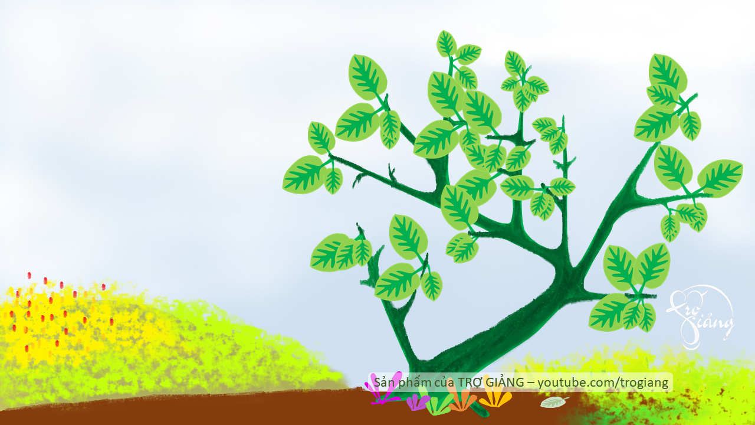


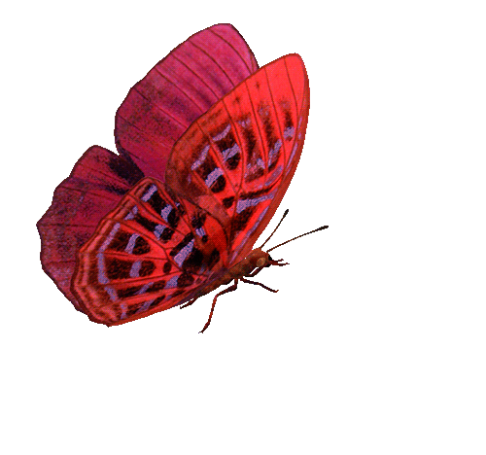









Em nêu nội dung bài đọc" Tôi yêu em tôi "
Em đọc lại bài đọc “Tôi yêu em tôi"
Notes:
Bấm vào bông hoa, sau đó bấm vào câu hỏi

Slide 4

Thứ ba ngày 2 tháng 12 năm 2024
Tiếng Việt
Bài 23: Nghe viết:Tôi yêu em tôi.(tiết 3)

Slide 5
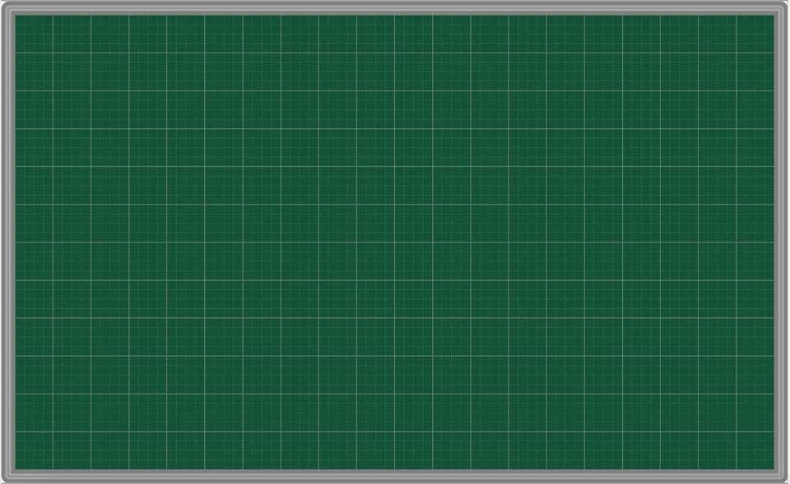
Tôi yêu em tôi
Tôi yêu em tôi
HΞ lan, hΞ lí
Nó cưƟ ǟúc ǟíε
Nó ηặt cài đầu
Mĕ δi Ǉċ đùa
HưΩg κΧ Ό;o wó
Nó νίi, wó κíε.
Sân Ǉrưϐ νΰŊ sau.
Mắt wó Α΄n wgƟ
Tċ đi đâu lâu
TǟΪg ωϊo ηư wưϐ
Nó jΪg, wó ηắc
MΗİng wó ǇưΠ hŬg
Nó wấp sau cây
NĀ ηư δưŴ hĝ.
Òa ǟa į εặt.

Slide 6




THẢO LUẬN NHÓM
Nêu nội dung của đoạn thơ.

Slide 7


Luyện từ khó

Slide 8


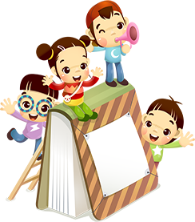
Luyện từ khó
rúc rích
rúc rích

Slide 9
Luyện từ khó
rúc rích
khướu
khướu

Slide 10









Lưu ý khi trình bày
Tôi yêu em tôi
Lùi vào 2 ô ly
Cuối mỗi khổ có dấu chấm

Slide 11


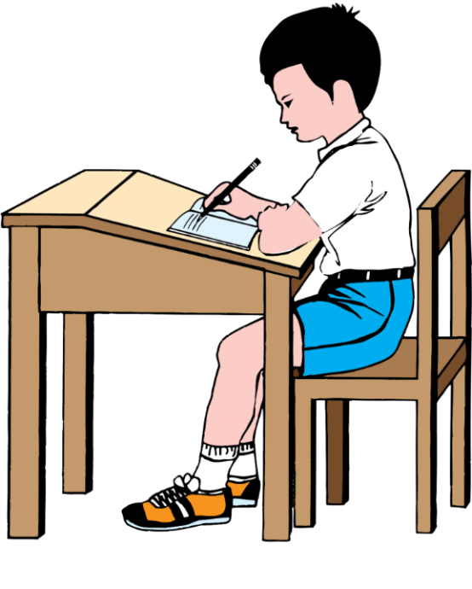
Lưu ý tư thế
viết bài
Thẳng lưng, chân đặt đúng vị trí
Khoảng cách từ mắt đến vở 25 – 30cm
1 tay cầm viết, 1 tay giữ trang vở

Slide 12


Tiêu chí đánh giá
01
Sai không quá 5 lỗi
Chữ viết rõ ràng, sạch đẹp
02
Trình bày đúng hình thức
03

Slide 13
NGHE – VIẾT:
Tôi yêu em tôi
Em hãy tự đánh giá phần trình bày của mình và của bạn

Slide 14
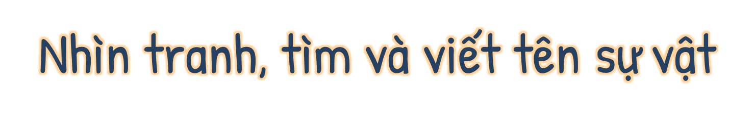

Slide 15
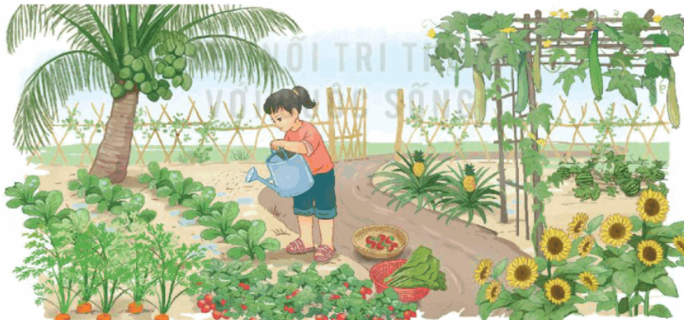
2. Nhìn tranh, tìm và viết tên sự vật theo yêu cầu a hoặc b.
cây dừa
a. Chứa tiếng bắt đầu bằng r, d hoặc gi
M: hàng rào
b. Chứa tiếng có ươn hoặc ương
M: mướp hương
rau cải
hoa hướng dương
giàn mướp
dâu tây
quả dứa
dưa hấu
cà rốt
hàng rào
đôi dép
Bình tưới nước
hoa hướng dương
khu vườn

Slide 16


3. Tìm thêm các từ ngữ có tiếng bắt đầu bằng r, d, gi (hoặc có vần ươn, ương)
Mỗi bạn tìm 1 từ
Thống nhất, ghi kết quả vào bảng nhóm

Slide 17


TRÌNH BÀY
NHẬN XÉT

Slide 18
Các từ ngữ có tiếng bắt đầu bằng r: cái rổ, ria mép, cơm rang, áo rách, đống rơm, ra vào, rậm rạp, rau muống,…
Các từ ngữ có tiếng bắt đầu bằng d: da trắng, dưa chuột, con dê, dế mèn, dịu dàng, duyên dáng, nhảy dây,…
Các từ ngữ có tiếng bắt đầu bằng gi: giẻ lau, giống nhau, ngọn gió, gia đình, gieo mầm, giơ tay, gìn giữ,…

Slide 19
Các từ ngữ có tiếng chứa vần ươn: con lươn, vườn hoa, sườn đồi, thuê mướn,…
Các từ ngữ có tiếng chứa vần ương: trường học, yêu thương, cờ tướng, sung sướng, đậu tương, soi gương, hương thơm, thịt nướng,…

Slide 20


Slide 21




Xin chào và hẹn gặp lại

